Slide 1
Tiết 25
ÔN TẬP – KIỂM TRA GIỮA KÌ II

Slide 2
Ôn tập và kiểm tra bài hát, nhạc cụ thể hiện tiết tấu
Thực hiện theo các bước sau
- Khởi động giọng.
- Hát lại 2 bài hát: Mùa xuân ơi, Santa Lucia
- Lựa chọn 1 trong 2 bài hát lên biểu diễn với các hình thức khác nhau:
+ Hát kết hợp nhạc cụ gõ đệm.
+ Hát kết hợp vận động phụ họa.
+ Hát với hình thức nối tiếp, hòa giọng.
+ Hát với hình thức hát bè (bài Mùa xuân ơi).
+ Theo cách tự sáng tạo hình thức biểu diễn
https://www.youtube.com/watch?v=bYsYPvAyEVU
https://www.youtube.com/watch?v=d7vV4fagQXk

Slide 3
Ôn tập và kiểm tra Bài đọc nhạc số 4
Thực hiện theo các bước sau
- Đọc gam Đô trưởng và trục của gam
- Đọc lại Bài đọc nhạc số 4
- Lựa chọn Bài đọc nhạc số 4 lên thực hiện theo hình thức:
+ Đọc nhạc kết hợp đánh nhịp.
+ Đọc nhạc kết hợp gõ đệm.
+ Đọc nhạc kết hợp ghép lời ca.
https://www.youtube.com/watch?v=a7ANdq9ZACQ

Slide 4
Ôn tập và kiểm tra nhạc cụ giai điệu
Thực hiện theo các bước sau
- Các nhóm ôn tập lại nhạc cụ kèn phím bài Cầu trượt (có thể kết hợp với nhạc đệm).
- Nhóm đã lựa chọn nhạc cụ giai điệu lên thực hiện.

Slide 5
TUYÊN DƯƠNG KHEN THƯỞNG

Slide 6
Chuẩn bị cho tiết sau
Dùng mã QR khai thác học liệu điện tử, tập hát trước bài hát Đời cho em nhưng nốt nhạc vui
Tìm hiểu vài nét về nhạc sĩ Tường Vy.

Slide 7
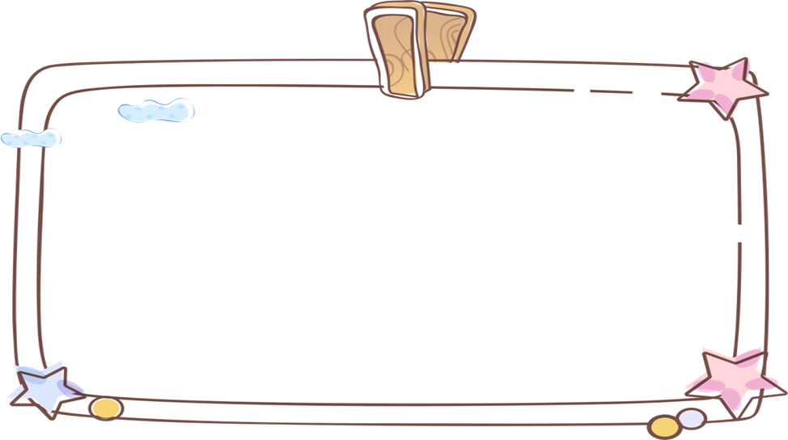
Âm nhạc là ngôn ngữ chung của nhân loại
Henry Wadsworth Longfellow

Slide 8
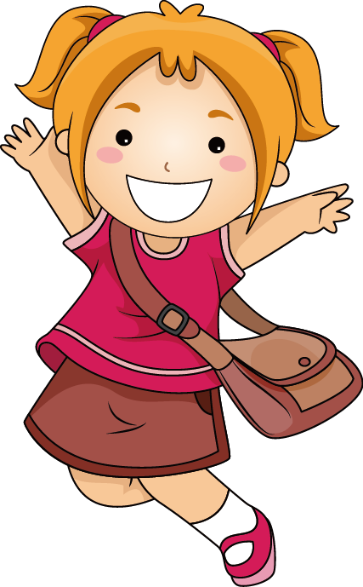
TẠM BIỆT
HẸN GẶP LẠI CÁC EM

